Slide 1
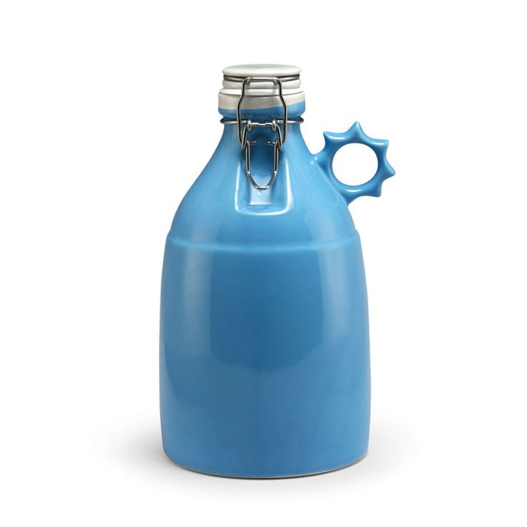
CIDER を飲んで GROWLER を手に入れよう！
PORTLAND GROWLER COMPANY
のグラウラーが
抽選で3名様に当たる!!
応募方法
2月29日から3月6日までのオレゴンサイダーウィーク期間中、召し上がったサイダーの名前とお店の名前、そして日付を記して下記アドレスにメールを送るだけでOK！※当選者には後日ご連絡させていただきます。
lottery@beer-cellar-Sapporo.com

